Slide 1
36º COLDI – AVALIAÇÃO DA GESTÃO – 1º SEMESTRE 2016
PRÓ-REITORIA DE PESQUISA, PÓS-GRADUAÇÃO
E INOVAÇÃO - PPGI

Slide 2

Avaliação do acompanhamento das Metas do Termo de Acordos e Metas (TAM);
Avaliação das tratativas de fragilidades encontradas na Avaliação de 2015 (Pontos fracos e ameaças);
Apresentação dos Indicadores referentes ao 1º Semestre de 2016;
Apresentação da Situação das Demandas do PDA2016 por situação (Em andamento, Concluídas, Atendida, Parcialmente atendida Não atendida, Rejeitada e Canceladas).
www.ifam.edu.br

Slide 3

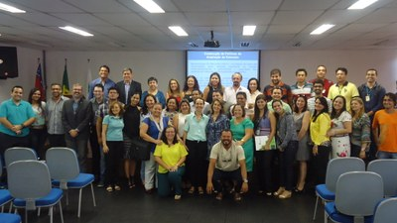
Avaliação do acompanhamento das Metas do Termo de Acordos e Metas (TAM);
Integração Ensino, Pesquisa e Extensão
  Encontro de Integração Ensino, Pesquisa e Extensão realizado no dia 04/05
  Mesa redonda no IV ENPED
  Edital PADCIT envolvendo ensino, pesquisa e extensão
Apresentação e desenvolvimento de, em média, pelo menos um projeto de pesquisa, inovação e/ou desenvolvimento tecnológico por Campus
  Fomento através do Edital PADCIT
  Fomento através do Edital de IC/ICjr
  Fomento nas submissões em Agencias (CNPq)
www.ifam.edu.br

Slide 4
Avaliação do acompanhamento das Metas do Termo de Acordos e Metas (TAM);
Implementação de Núcleos de Inovação Tecnológica – NIT, e programas de estímulo à organização cooperativa que incentivem a pesquisa, inovação e o empreendedorismo.
  Fomento através do Edital PADCIT
  Discussão do tema no COGEPPI
  Acompanhamento do NIT com apoio da Ayti
Necessidade de articulação da graduação com a pós-graduação, com ênfase na inovação e ciência aplicada;
Alcance da relação de 20 alunos regularmente matriculados nos cursos presenciais por professor
  Fomento de cursos lato sensu presenciais
www.ifam.edu.br

Slide 5

Avaliação das tratativas de fragilidades encontradas na Avaliação de 2015 (Pontos fracos e ameaças)
Redução do Orçamento
  Orçamento aumentou em função de verba específica para a inovação
Reorganização da Equipe
  Alterações na Diretoria de Pós-Graduação
  Necessidade de um Técnico para o NIT
www.ifam.edu.br

Slide 6

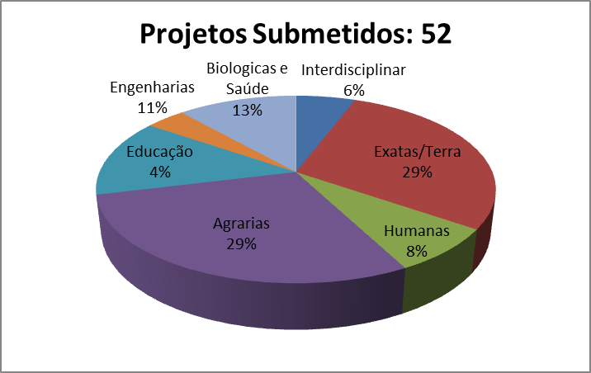
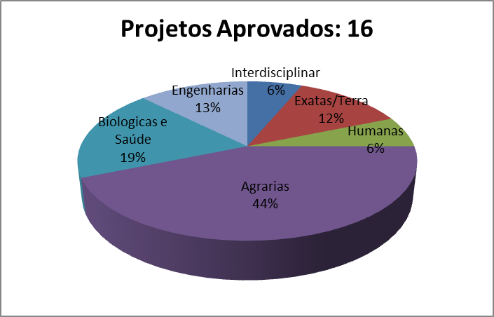
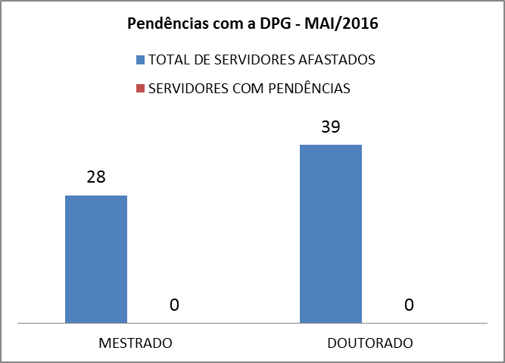
Apresentação dos Indicadores referentes ao 1º Semestre de 2016
Projetos PADICIT: 16
Pendencias Relatórios PosGrad: 0
Artigos Igapó: 74 – 10 selecionados
Patentes 2016: 02 + 02
Incremento de Mestres (355 - 394) e
leve variação de Doutores (104)
www.ifam.edu.br

Slide 7

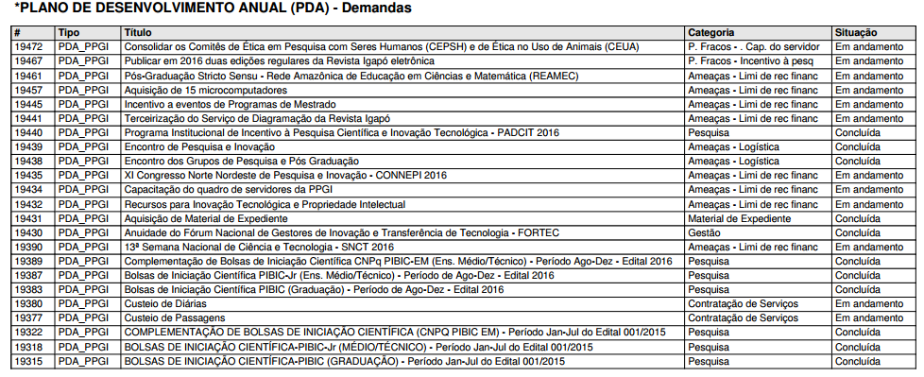
Apresentação da Situação das Demandas do PDA2016 por situação (Em andamento, Concluídas, Atendida, Parcialmente atendida Não atendida, Rejeitada e Canceladas)
23 Ações 11 Concluidas 12 Andamento
www.ifam.edu.br

Slide 8
Apresentação da Situação das Demandas do PDA2016 por situação (Em andamento, Concluídas, Atendida, Parcialmente atendida Não atendida, Rejeitada e Canceladas)
Despesa | Orçamento (R$) | Empenhado(R$) | Saldo (R$)
Custeio | 1.107.983,00 | 493.679,08 | 614.303,92
Capital | 43.372,32 | 0,0 | 43.372,32
Total Descentralizado: R$ 689.719,52 - Saldo: R$ 461.635,80
(cerca de 60%)
Em Andamento / planejado
- Edital de Iniciação Científica : R$ 206,434,00
- Edital SNCT nos Campis: R$ 124.000,00
- Edital PADCIT: R$ 39.352,00
- Edital CONNEPI R$ 40.000,00
www.ifam.edu.br

